Slide 1
Notes:
Chia lớp thành 3 nhóm mỗi nhóm 3-5 học sinh. Các nhóm đóng vai là các "siêu sao“ có tầm ảnh hưởng và chọn một vật dụng có sẵn trong lớp học (ví dụ: bút, sách, chai nước, tẩy...). Trong vòng 2 phút thảo luận, các nhóm sẽ xây dựng một ý tưởng quảng cáo "siêu sale" cho vật dụng của mình một cách sáng tạo, độc đáo. Mỗi nhóm lần lượt lên trình bày quảng cáo của mình trong 30-45 giây. Nhóm có quảng cáo hấp dẫn nhất, sáng tạo nhất sẽ giành chiến thắng.

Slide 2
Bài 6
Những vấn đề toàn cầu
(Văn bản nghị luận)
Viết
Viết văn bản quảng cáo hoặc tờ rơi về một sản phẩm hay một hoạt động
Notes:
Giáo án của Thảo Nguyên 0979818956

Slide 3
I.
Tìm hiểu tri thức
về kiểu bài
Notes:
Giáo án của Thảo Nguyên 0979818956

Slide 4
VÒNG QUAY
VĂN HỌC
8
7
7
10
1
2
10
9
3
4
9
8
STOP
QUAY
Tiếp tục bài học
Notes:
Bấm vào mũi tên để tiếp tục bài học khi chơi xong trò chơi

Slide 5
1. Văn bản quảng cáo là kiểu văn bản kết hợp sử dụng phương tiện ngôn ngữ và phi ngôn ngữ nhằm thuyết phục người đọc, người xem sử dụng sản phẩm hoặc tham gia hoạt động. Đúng hay sai?
Đúng
QUAY VỀ
Notes:
Giáo án của Thảo Nguyên 0979818956

Slide 6
2. Văn bản quảng cáo tiếp cận người đọc, người xem qua các phương tiện thông nào?
Phương tiện thông tin đại chúng (báo, tạp chí, trang thông tin điện tử,...) và các xuất bản phẩm (sách in, tranh, ảnh, tờ rơi,...)
QUAY VỀ
Notes:
Giáo án của Thảo Nguyên 0979818956

Slide 7
3. Em hiểu thế nào là “tờ rơi”?
Tờ rơi là một dạng của văn bản quảng cáo, có kích thước nhỏ, được in trên một hoặc cả hai mặt của một tờ giấy (thường là khổ giấy A4, A5).
QUAY VỀ
Notes:
Giáo án của Thảo Nguyên 0979818956

Slide 8
4. Theo em, ưu điểm của quảng cáo bằng tờ rơi so với các hình thức quảng cáo khác là gì?
Chi phí thấp, dễ tiếp cận người đọc, người xem.
QUAY VỀ
Notes:
Giáo án của Thảo Nguyên 0979818956

Slide 9
1. KHÁI NIỆM
Là kiểu văn bản kết hợp sử dụng phương tiện ngôn ngữ và phi ngôn ngữ nhằm thuyết phục người đọc, người xem sử dụng sản phẩm hoặc tham gia hoạt động. Văn bản này tiếp cận người đọc, người xem qua các phương tiện thông tin đại chúng (báo, tạp chí, trang thông tin điện tử,...) và các xuất bản phẩm (sách in, tranh, ảnh, tờ rơi,...).
VĂN BẢN QUẢNG CÁO
Notes:
Giáo án của Thảo Nguyên 0979818956

Slide 10
Là một dạng của văn bản quảng cáo, có kích thước nhỏ, được in trên một hoặc cả hai mặt của một tờ giấy (thường là khổ giấy A4, A5). Ưu điểm của quảng cáo bằng tờ rơi so với các hình thức quảng cáo khác là chi phí thấp, dễ tiếp cận người đọc, người xem.
TỜ RƠI
Notes:
Giáo án của Thảo Nguyên 0979818956

Slide 11
• Nội dung: cung cấp thông tin về ưu điểm, giá trị của sản phẩm/ dịch vụ/ hoạt động thông qua kênh chữ, kênh hình.
• Cách thể hiện:
- Kết hợp phương tiện ngôn ngữ và phi ngôn ngữ (hình ảnh, biểu tượng, sơ đồ,...) để biểu đạt nội dung quảng cáo.
- Ngôn ngữ ngắn gọn, sử dụng kết hợp các cách thuyết phục người đọc, người xem
2. YÊU CẦU ĐỐI VỚI KIỂU VĂN BẢN
Notes:
Giáo án của Thảo Nguyên 0979818956

Slide 12
+ sử dụng các từ ngữ có sắc thái nghĩa tích cực để khẳng định chất lượng, tính ưu việt của sản phẩm/ dịch vụ/ hoạt động
+ sử dụng tên/ hình ảnh người nổi tiếng để chứng thực cho chất lượng sản phẩm/ dịch vụ/ hoạt động
+ khắc sâu tên của sản phẩm/ dịch vụ/ hoạt động vào trí nhớ người đọc, người xem bằng một một cụm từ ngắn gọn (khẩu hiệu)
+ phối hợp các cỡ chữ, kiểu chữ, màu sắc đậm, nhạt,...
Notes:
Giáo án của Thảo Nguyên 0979818956

Slide 13
• Nội dung: cung cấp thông tin về ưu điểm, giá trị của sản phẩm/ dịch vụ/ hoạt động thông qua kênh chữ, kênh hình.
• Cách thể hiện:
- Kết hợp phương tiện ngôn ngữ và phi ngôn ngữ (hình ảnh, biểu tượng, sơ đồ,...) để biểu đạt nội dung quảng cáo.
- Ngôn ngữ ngắn gọn, sử dụng kết hợp các cách thuyết phục người đọc, người xem như:
YÊU CẦU ĐỐI VỚI KIỂU VĂN BẢN
- Sơ đồ, hình ảnh, biểu tượng,..: có đường nét, màu sắc nổi bật, tác động mạnh đến thị giác, thính giác người đọc, người xem nhằm làm rõ tính ưu việt, hữu ích của sản phẩm/ dịch vụ/ hoạt động.
Notes:
Giáo án của Thảo Nguyên 0979818956

Slide 14
• Bố cục thường gồm các phần:
Tiêu đề
Nội dung chính
Giới thiệu khái quát sản phẩm/ dịch vụ/ hoạt động.
+ Cung cấp thông tin chi tiết về sản phẩm/ dịch vụ/ hoạt động bằng kênh chữ, kênh hình
+ Nêu khẩu hiệu của sản phẩm/ dịch vụ hoặc thông điệp của hoạt động.
Notes:
Giáo án của Thảo Nguyên 0979818956

Slide 15
II.
Hướng dẫn phân tích
kiểu văn bản
Notes:
Giáo án của Thảo Nguyên 0979818956

Slide 16
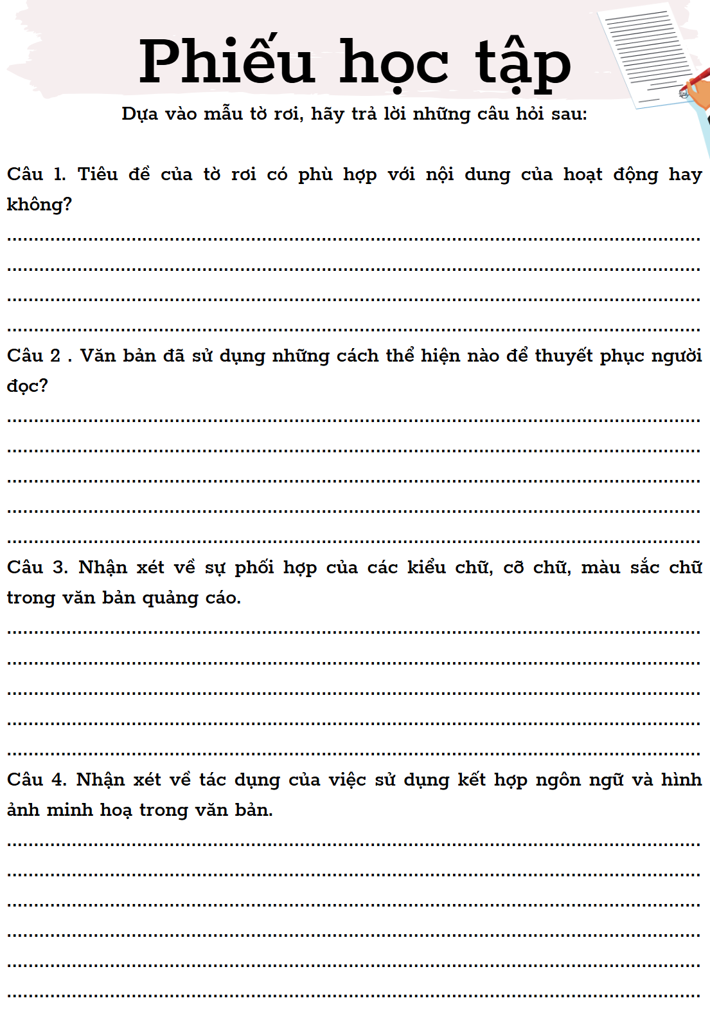
Notes:
Cặp đôi chia sẻ

Slide 17
Câu 1.
Tiêu đề của tờ rơi có phù hợp với nội dung của hoạt động hay không?
- Tiêu đề: “Học sinh trường Trung học cơ sở Hoà Bình vì đồng bào miền Trung”
- Nội dung của hoạt động: chương trình quyên góp lương thực, quần áo, đồ dùng học tập,… giúp đỡ đồng bào miền Trung chịu thiệt hại nặng nề do bão lũ của học sinh trường Trung học cơ sở Hoà Bình.
→ Tiêu đề của tờ rơi phù hợp với nội dung của hoạt động.
Notes:
Giáo án của Thảo Nguyên 0979818956

Slide 18
Câu 2.
Văn bản đã sử dụng những cách thể hiện nào để thuyết phục người đọc?
- Sử dụng các từ ngữ có sắc thái tích cực (vì đồng bào, giúp đỡ đồng bào …) → khẳng định ý nghĩa tốt đẹp của hoạt động → khơi gợi cảm xúc tích cực ở người đọc bằng câu tục ngữ “Bầu ơi thương lấy bí cùng/ Tuy rằng khác giống nhưng chung một giàn”
- Sử dụng phối hợp các cỡ chữ, kiểu chữ, màu sắc đậm, nhạt…
- Sử dụng các hình ảnh quần áo, lương thực, dụng cụ học tập, biểu tượng trái tim có màu sắc, đường nét nổi bật → tác động mạnh vào thị giác của người đọc để làm rõ tính chất cần thiết và hữu ích của hoạt động.
Notes:
Giáo án của Thảo Nguyên 0979818956

Slide 19
Câu 3.
Nhận xét về sự phối hợp của các kiểu chữ, cỡ chữ, màu sắc chữ
trong văn bản quảng cáo.
- Các kiểu chữ, cỡ chữ, màu sắc chữ trong VB quảng cáo được sử dụng hài hoà, hiệu quả và phù hợp với nội dung.
Ví dụ:
+ Tiêu đề, nội dung, thông điêp: sử dụng kiểu chữ in hoa, cỡ lớn, màu sắc nổi bật
+ Thông tin về địa điểm, thời gian tổ chức hoạt động: sử dụng kiểu chữ thường, cỡ nhỏ, chữ màu xanh nhạt

Slide 20
Câu 4.
Nhận xét về tác dụng của việc sử dụng kết hợp ngôn ngữ và hình ảnh minh hoạ trong văn bản.
- Tăng tính trực quan
- Tăng cường tính hấp dẫn
- Thu hút sự chú ý của người đọc.

Slide 21
III.
Hướng dẫn
quy trình viết
Notes:
Giáo án của Thảo Nguyên 0979818956

Slide 22
Đề bài: Hãy thiết kế tờ rơi quảng cáo một sản phẩm hay một hoạt động, sử dụng kết hợp phương tiện ngôn ngữ và phương tiện phi ngôn ngữ.
Bước 1: Chuẩn bị trước khi thiết kế
Bước 2: Tìm ý và lập dàn ý
Bước 3: Thiết kế tờ rơi
Bước 4: Xem lại và chỉnh sửa, rút kinh nghiệm
Notes:
Giáo án của Thảo Nguyên 0979818956

Slide 23
Bước 1: Chuẩn bị trước khi thiết kế
- Xác định sản phẩm hay hoạt động cần quảng cáo.
- Xác định mục đích của tờ rơi
- Xác định đối tượng khách hàng hoặc người đọc tờ rơi để lựa chọn nội dung và cách trình bày phù hợp.
- Thu thập các thông tin liên quan về sản phẩm hoặc hoạt động: đặc tính của sản phẩm/ hoạt động, hình ảnh minh hoa sản phẩm/ hoạt động,...
- Tham khảo cách thiết kế các tờ rơi trên Internet.
Notes:
+ Sản phẩm: sách, văn phòng phẩm, một đặc sản của quê hương,...
+ Hoạt động: chiến dịch Hoa phượng đỏ, hoạt động Hiến máu nhân đạo, chương trình quyên góp, ủng hộ học sinh có hoàn cảnh khó khăn,...

Slide 24
Bước 2: Tìm ý và lập dàn ý
- Với đối tượng quảng cáo là sản phẩm, em tìm ý bằng cách trả lời những câu hỏi sau:
+ Sản phẩm muốn quảng cáo là sản phẩm gì?
+ Sản phẩm có đặc điểm, tính năng nào nổi bật?
+ Vì sao khách hàng nên mua/ sử dụng sản phẩm đó?
+ Có thể mua sản phẩm ở đâu?
+ Giá sản phẩm thế nào? Có chương trình khuyến mãi hoặc giảm giá hay không?
Notes:
Giáo án của Thảo Nguyên 0979818956

Slide 25
Bước 2: Tìm ý và lập dàn ý
- Với đối tượng quảng cáo là hoạt động, em tìm ý bằng cách trả lời những câu hỏi sau:
+ Hoạt động nào sắp diễn ra?
+ Vì sao mọi người nên đến dự/ tham gia hoạt động đó?
+ Ý nghĩa của hoạt động này là gì?
+ Hoạt động đó diễn ra ở đâu, khi nào?
+ Cách tham gia hoạt động như thế nào?
- Phác thảo nội dung quảng cáo (từ ngữ, hình ảnh, tranh vẽ,...).
- Sắp xếp tiêu đề, nội dung quảng cáo, hình ảnh minh họa và thông điệp/ lời kệu gọi hành động theo trình tự phù họp sao cho tác động mạnh nhất đến người đọc.
Notes:
Giáo án của Thảo Nguyên 0979818956

Slide 26
Bước 3: Thiết kế tờ rơi
Xác định mẫu tờ rơi sẽ thiết kế (dạng đơn/ gấp đôi/ gấp ba).
Xác định nội dung quảng cáo của tờ rơi (dựa trên sản phẩm của bước Tìm ý, lập dàn ý).
Xác định (những) phương tiện phi ngôn ngữ như: Hình ảnh/ biểu tượng/sơ đồ/… sẽ sử dụng kết hợp trong tờ rơi.
Dự kiến cách sắp xếp nội dung và các phương tiện phi ngôn ngữ trên tờ rơi
Tiến hành bố trí thử nội dung quảng cáo trên tờ rơi
Xem xét, chỉnh sửa, sắp xếp lại nội dung quảng cáo theo một bố cục hợp lí, hấp dẫn, thu hút được sự chú ý của người đọc tờ rơi.
Notes:
+ Sản phẩm: sách, văn phòng phẩm, một đặc sản của quê hương,...
+ Hoạt động: chiến dịch Hoa phượng đỏ, hoạt động Hiến máu nhân đạo, chương trình quyên góp, ủng hộ học sinh có hoàn cảnh khó khăn,...

Slide 27
Bước 3: Thiết kế tờ rơi
Lưu ý:
- Thông tin trong nội dung của tờ rơi cần trung thực và tránh phản cảm.
- Sử dụng các phương tiện (giấy, bút, màu,...) hoặc ứng dụng phù hợp như Canva, Adobe Illustrator, Photoshop,... để thiết kế tờ rơi.
- Sử dụng các cỡ chữ, kiểu chữ khác nhau, màu sắc chữ hài hoà.
- Từ ngữ ngắn gọn, không sử dụng nhiều hình ảnh gây rối mắt và phân tán sự chú ý của người đọc; màu sắc, cỡ hình phù hợp.

Slide 28
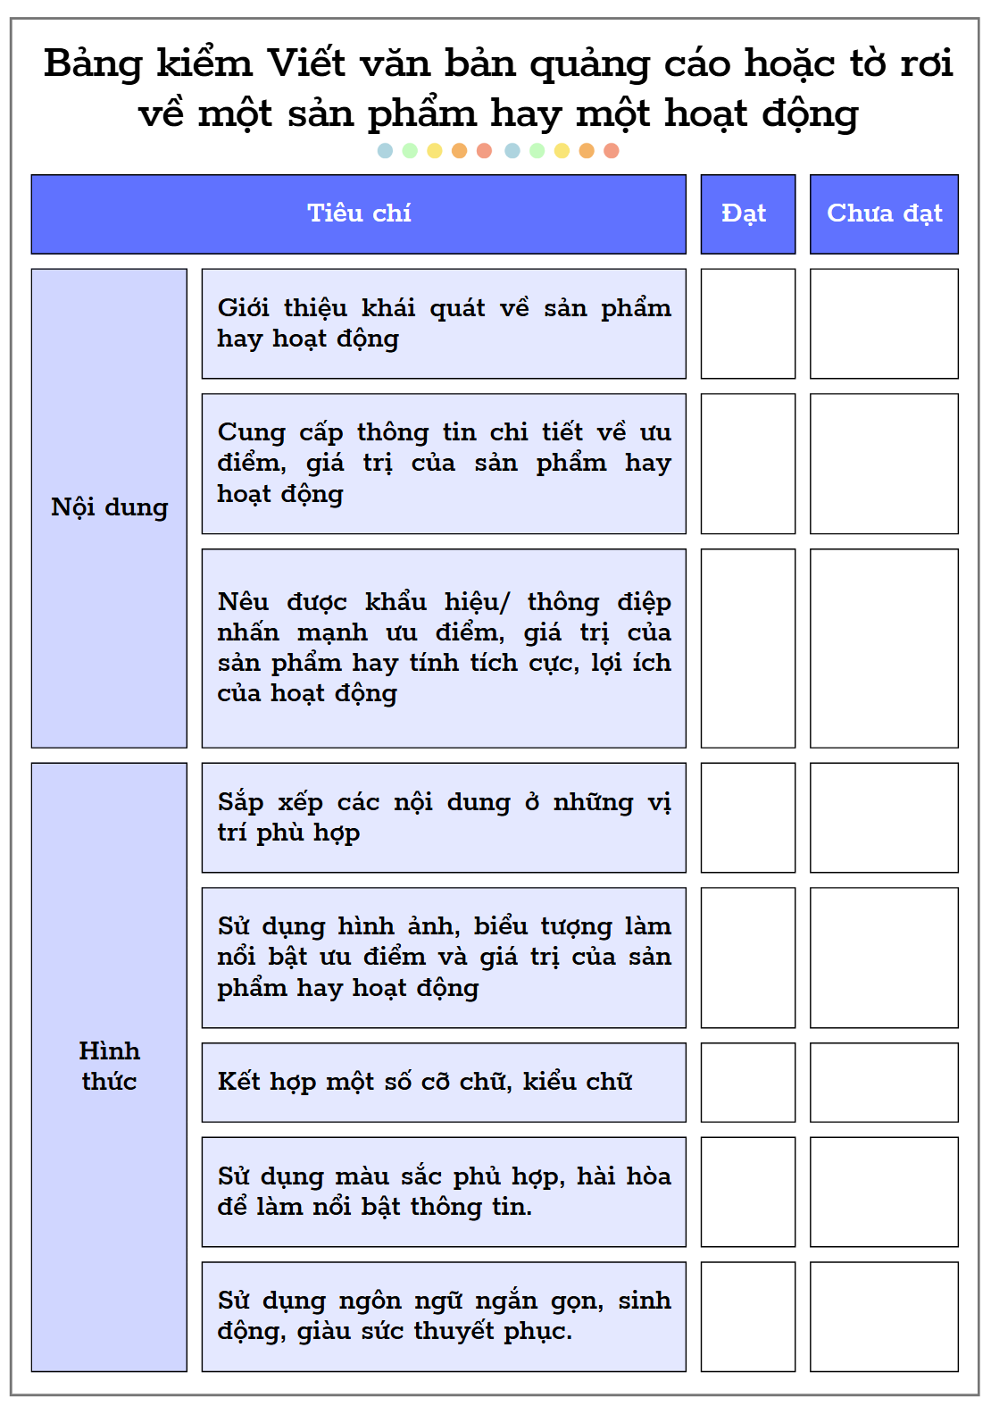
Bước 4: Xem lại và chỉnh sửa, rút kinh nghiệm
Tiêu chí |  | Đạt | Chưa đạt
Nội dung | Giới thiệu khái quát về sản phẩm hay hoạt động
 | Cung cấp thông tin chi tiết về ưu điểm, giá trị của sản phẩm hay hoạt động
 | Nêu được khẩu hiệu/ thông điệp nhấn mạnh ưu điểm, giá trị của sản phẩm hay tính tích cực, lợi ích của hoạt động
Hình thức | Sắp xếp các nội dung ở những vị trí phù hợp
 | Sử dụng hình ảnh, biểu tượng làm nổi bật ưu điểm và giá trị của sản phẩm hay hoạt động
 | Kết hợp một số cỡ chữ, kiểu chữ
 | Sử dụng màu sắc phủ hợp, hài hòa để làm nổi bật thông tin.
 | Sử dụng ngôn ngữ ngắn gọn, sinh động, giàu sức thuyết phục.
Notes:
Giáo án của Thảo Nguyên 0979818956

Slide 29
IV.
Luyện tập
Notes:
Giáo án của Thảo Nguyên 0979818956

Slide 30
Thiết kế cùng tôi
Đề bài: Hãy thiết kế tờ rơi quảng cáo một sản phẩm hay một hoạt động, sử dụng kết hợp phương tiện ngôn ngữ và phương tiện phi ngôn ngữ.
Notes:
Hoạt động cá nhân
Các bài thiết kế sẽ được đăng lên trang fb/zalo của lớp, bài viết nào được bình chọn nhiều nhất sẽ chiến thắng

Slide 32
